Slide 1
3.1 Mantenimiento
BLOQUE 3: Supervisar y mantener la instalación geotérmica

Slide 2
Objetivos del módulo
Bienvenido al módulo : "Mantenimiento".
Al final de este módulo podrás:
saber qué partes necesitan mantenimiento
conocer los procedimientos de mantenimiento estándar
mantener el sistema de acuerdo con las directrices
Notes:
Directrices para el capacitador
Este archivo.ppt es una plantilla para ser utilizada por los proveedores de EFP para que preparen el material de formación.
Sugerimos de 30 a 40 diapositivas ppt durante una (1) hora del programa de entrenamiento.
Hay 3 diapositivas predefinidas a rellenar por usted, tituladas "Objetivos del módulo", "Conclusión", "Fin del módulo".
El material debe ser enviado en formato editable.
Fuente sugerida: Arial
Tamaño de letra requerido: 16
Espaciado de línea sugerido: 1,5
El archivo ppt/pptx debe tener una estructura clara, unidades definidas y títulos de diapositivas únicos.
El contenido de la diapositiva ppt/pptx no debe exceder los márgenes predefinidos
Las imágenes, diagramas, etc. deben ir acompañados de una descripción.
Si desea incluir preguntas de comprensión (opción múltiple, respuestas múltiples, verdadero/falso, coincidencia, etc.) para mejorar la comprensión de la teoría por parte de los usuarios, debe incluirlas en el archivo ppt/pptx.
Las preguntas que se utilizarán para la autoevaluación y las pruebas de evaluación final deben seguir un formato predefinido que se enviará desde SQLearn en un archivo . xls.

Slide 3
Mantenimiento de la bomba de calor
Mantenimiento de la bomba de calor
Para garantizar un funcionamiento eficaz de la bomba de calor, es necesario y sensato realizar un mantenimiento regular de la bomba de calor. Aunque las bombas de calor son más fáciles de mantener -el alcance y el esfuerzo de mantenimiento es menor- que los calentadores fósiles, no están exentas de mantenimiento.

Slide 4
Mantenimiento de la bomba de calor
Mantenimiento de la bomba de calor
Además del mantenimiento que consiste en mantener el funcionamiento del sistema, un componente central del mantenimiento de la bomba de calor es la optimización del funcionamiento para garantizar un funcionamiento eficiente y respetuoso con el medio ambiente. Operar eficientemente para el cliente final siempre de forma económica, logrando un buen factor de rendimiento anual y evitando así costes eléctricos innecesariamente altos.

Slide 5
Mantenimiento de la bomba de calor
Mantenimiento de la bomba de calor
El alcance del mantenimiento también depende siempre de
el dispositivo y los componentes + las instrucciones del fabricante
influencias ambientales,
los hábitos de los usuarios

Slide 6
Mantenimiento de la bomba de calor
Mantenimiento de la bomba de calor
Los puntos clásicos de mantenimiento son
1. inspección visual de los componentes del dispositivo (bomba de calor, depósito de inercia, bombas, válvulas, filtros, vaso de expansión)
Daños y fugas,
Corrosión
Contaminación
Montaje
Fugas y rastros de aceite

Slide 7
Mantenimiento de la bomba de calor
Mantenimiento de la bomba de calor
Los puntos clásicos de mantenimiento son
2. compruebe si hay fugas en el circuito de refrigerante
3. Prueba de funcionamiento de los componentes hidráulicos (por ejemplo, bombas, mezcladores, válvulas antirretorno, válvulas de cierre).
4. Controlar la presión del sistema de calefacción y de los vasos de expansión.
6. válvulas de seguridad de retención

Slide 8
Mantenimiento de la bomba de calor
Mantenimiento de la bomba de calor
Los puntos clásicos de mantenimiento son
7. Comprobar los ajustes del regulador, leer los datos de funcionamiento y la memoria de errores
8. Comprobar la seguridad eléctrica según VDE 0701-0702
9. Comprobación del funcionamiento del sistema
10. Optimización de la planta

Slide 9
Mantenimiento de la bomba de calor
Mantenimiento de la bomba de calor
Para el circuito de salmuera se debe comprobar lo siguiente
1. Comprobar la concentración de salmuera
2. Revisar la salmuera del tanque de expansión
3. Comprobar el nivel del Sistema de salmuera, rellenarlo si es necesario
4. Comprobación del funcionamiento del presostato de salmuera
5. Revisar el filtro de salmuera
6. Revisar el aislamiento: Acumulación de condensado, daños

Slide 10
Circuito de refrigeración
La cantidad de refrigerante circulante varía en función de la velocidad del compresor y de la temperatura de evaporación. El depósito de refrigerante en el lado de alta presión recoge el refrigerante no utilizado.
Los secadores de filtros ligan la suciedad y la humedad a través de agentes secantes
La mirilla delante de la válvula de expansión se utiliza para la inspección óptica.
Formación de burbujas de vapor con subenfriamiento incompleto
Cambio de color si el contenido de agua es demasiado alto → Reemplazar el secador de filtro
Los interruptores de alta y baja presión miden las presiones en los lados de succión y descarga del compresor y apagan el sistema si se excede o no se alcanza el límite de operación.

Slide 11

Bomba de calor con suficiente refrigerante

Slide 12
Bomba de calor con muy poco refrigerante

Slide 13
Circuito de refrigeración
Control de fugas del circuito de refrigeración
La hermeticidad del circuito de refrigerante es importante no sólo para el buen funcionamiento de la bomba de calor, sino también por razones de protección climática.
Los refrigerantes utilizados tienen un alto GWP (--> ver unidad 2.3). Para garantizar que no se escapan a la atmósfera, las bombas de calor deben someterse a un prueba de filtraciones, en función del refrigerante utilizado y de la cantidad o GWP del refrigerante...

Slide 14
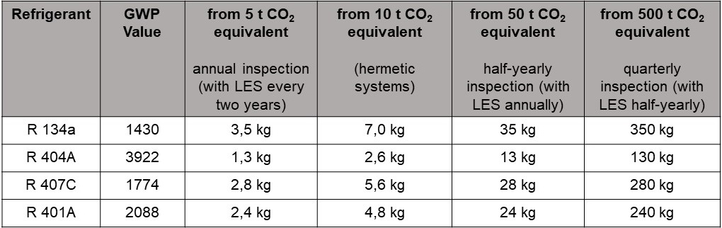
Circuito de refrigeración
Control de fugas del circuito de refrigeración
De acuerdo con la siguiente tabla, es obligatorio un control de fugas (rotación diferente)

Slide 15
Circuito de refrigeración
Control de fugas del circuito de refrigeración
→ El operador del sistema es responsable del cumplimiento de los intervalos de la prueba de fugas.
→ Debe asegurarse de que las pruebas requeridas sean llevadas a cabo por una empresa certificada.
Deberá documentarse el resultado del ensayo de fugas:
- en un cuaderno de bitácora que permanece en la planta
- en los documentos del contratista encargado, archivados durante al menos 5 años

Slide 16
Circuito de refrigeración
Al menos los siguientes puntos deben estar documentados en los documentos
1. la cantidad y el tipo de gases fluorados de efecto invernadero contenidos
2. la cantidad de gases fluorados de efecto invernadero emitidos durante la instalación, el mantenimiento o la reparación,
3. si los gases fluorados de efecto invernadero utilizados han sido reciclados o reclamados,
4. la cantidad de gases fluorados de efecto invernadero recuperados
5. los datos de la empresa que instaló, mantuvo, reparó o puso fuera de servicio el equipo
6. fechas del examen

Slide 17
Refrigerant circuit
Los controles de hermeticidad sólo pueden ser llevados a cabo por personas y empresas certificadas.
--> Reglamentos de la UE (CE) No. 303/2008 a (CE) No. 306/2008.
Esto incluye la instalación, el mantenimiento y la reparación de un sistema de refrigeración de acuerdo con la normativa.
Asegúrese de que se les permita realizer el trabajo necesario. De lo contrario, contrate una compañía certificada.

Slide 18
Comprobar los ajustes del regulador, leer los datos de funcionamiento y la memoria de errores
Comprobar los ajustes del regulador, leer los datos de funcionamiento y la memoria de errores.
Aquí hay errores que han ocurrido en el pasado- pregunte al usuario sobre cualquier problema.
Fallos típicos de la bomba de calor:
Fallo de alta presión de una bomba de calor
Fallo de baja presión de una bomba de calor

Slide 19
Fallo de alta presión de una bomba de calor
Fallo de alta presión de una bomba de calor
En caso de fallo de alta presión, el calor producido por las bombas de calor no puede transferirse al sistema de calefacción.
Razones para ello:
flujo de agua de calefacción demasiado bajo
una curva de calefacción demasiado alta.
→ El calor generado no se puede transferir al agua de calefacción.

Slide 20
Fallo de alta presión de una bomba de calor
Fallo de alta presión de una bomba de calor
Causas communes:
Válvulas de cierre
Bomba de circulación de calefacción demasiado pequeña o defectuosa
Válvula de rebose mal ajustada

Slide 21
Fallo de baja presión de una bomba de calor
Fallo de baja presión de una bomba de calor
Un fallo de baja presión es la falta de refrigerante en la parte de la fuente de calor. Puede tener las siguientes causas:
Suministro insuficiente de calor por la fuente de calor (sondas mal dimensionadas / problemas con el flujo a través de las sondas / bomba de salmuera demasiado pequeña o defectuosa).
Fugas en el circuito de refrigeración

Slide 22

Comprobación de la seguridad eléctrica según VDE 0701-0702
La instalación eléctrica de la bomba de calor debe ser comprobada.
Esta prueba (VDE 0701-0702) sólo puede ser realizada por un “electricista cualificado” o un “electricista cualificado para actividades específicas”.
Notes:
Pic shutterstock

Slide 23
Comprobación de la seguridad eléctrica según VDE 0701-0702
l Medición de la resistencia del conductor de protección
l Medición de la resistencia de aislamiento
l Medición de la corriente de fuga (corriente del conductor de protección y/o corriente de contacto)
l Inspección visual
l Tensión baja de seguridad
l Se recomienda comprobar y apretar los terminales de conexión.
l Otras comprobaciones según las especificaciones del fabricante
Todos los trabajos de mantenimiento deben estar documentados. Las operaciones de mantenimiento deben realizarse en el aparato.

Slide 24
Optimización de la planta
Para optimizar el funcionamiento de la bomba de calor, son relevantes tres tamaños en términos de tecnología de control
- Ajuste de la curva de calefacción
- Ajuste de la histéresis
- Ajuste de las temperaturas límite

Slide 25
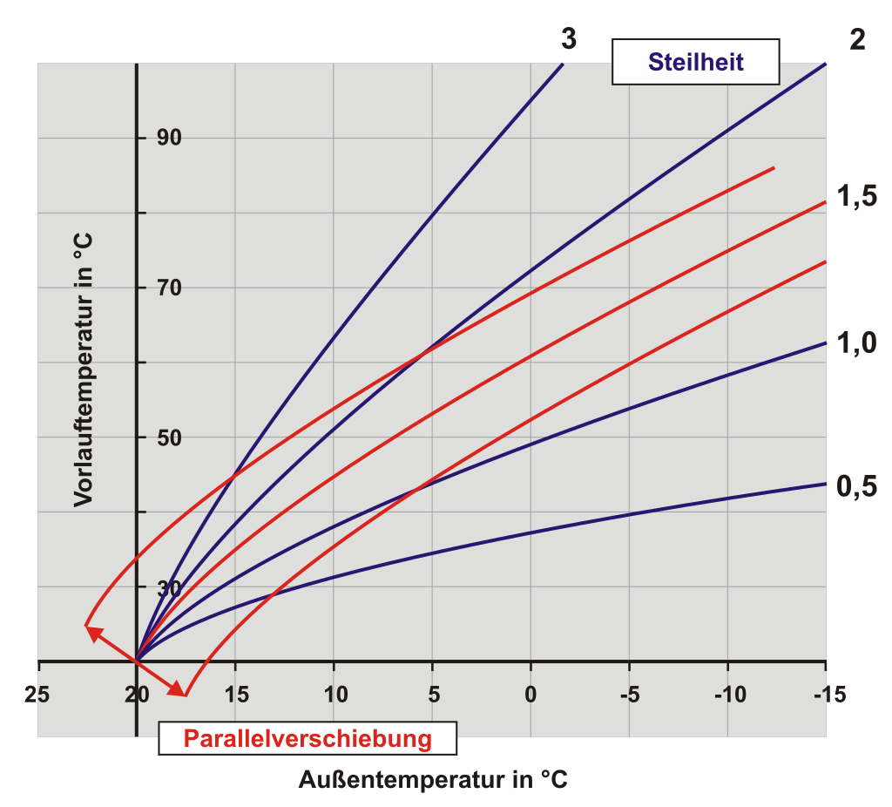
Curva de calentamiento
Pendiente
Una curva de calefacción describe la relación entre una temperatura exterior y el flujo de
temperatura asociada a un circuito de calefacción.
Temperatura de ida en °C
Desplazamiento paralelo
Temperatura exterior en °C
Notes:
Tamaño: gemeinfrei

Slide 26
Curva de calentamiento
En este ejemplo, la temperatura de entrada de la calefacción sería de 30°C con una temperatura exterior de 10°C.
Cuando la temperatura exterior desciende, la temperatura de ida aumenta para permitir una calefacción suficiente de las habitaciones (ver unidad xxx Carga de calefacción, calefacción por suelo radiante, temperaturas de ida).
Pendiente
Temperatura de ida en °C
Desplazamiento paralelo
Temperatura exterior en °C
Notes:
Tamaño: gemeinfrei

Slide 27
Curva de calentamiento
Parámetros de la curva de calefacción
Pendiente
La pendiente determina hasta qué punto un cambio en la temperatura exterior provoca un cambio en la temperatura de ida. Un valor de 1,2 significa que un cambio de temperatura exterior de 1 K provoca un cambio medio de 1,2 K en la temperatura de ida.
La pendiente depende del sistema de calefacción utilizado y de las necesidades de calor de las habitaciones.
Los valores típicos para la calefacción convencional son 1,5
Los valores típicos para calefacción por suelo radiante son 0,5
.

Slide 28
Curva de calentamiento
Parámetros de la curva de calefacción
Desplazamiento paralelo
Con el desplazamiento paralelo, el nivel de la temperatura de ida puede ser influenciado a lo largo de la curva de calefacción.

Slide 29
Curva de calentamiento
Parámetros de la curva de calefacción
Una curva de calefacción óptimamente ajustada es decisiva para el rendimiento de la instalación de la bomba de calor.
Como es bien sabido, la bomba de calor funciona energéticamente de forma más eficiente si la oscilación de la temperatura hasta el nivel de temperatura del disipador de calor es lo más baja posible.
El disipador de calor aquí es el sistema de distribución de calefacción. Energéticamente, se apunta a una curva de calefacción plana (pendiente baja), que se desplaza hacia abajo en paralelo.

Slide 30
Heating curve
Parámetros de la curva de calefacción
Sin embargo, la curva de calefacción está directamente relacionada con la temperatura de la habitación alcanzable. Un ajuste sólo es posible mientras se alcancen las temperaturas ambiente deseadas.
Por lo tanto, el ajuste de la curva de calefacción es un proceso interactivo que no sólo debe realizarse una vez durante la puesta en marcha, sino que también debe optimizarse de forma permanente durante el mantenimiento.

Slide 31
Curva de calentamiento
Parámetros de la curva de calefacción
Influencia de los ajustes en la temperatura de la habitación
Si la temperatura de la habitación es generalmente demasiado baja: Aumentar el nivel
Si la temperatura de la habitaciój es demasiado baja, especialmente en días fríos: Aumentar la inclinación
Si la temperatura de la habitación es demasiado baja durante el período de transición, pero suficiente en días fríos: subir el nivel y bajar la inclinación.
Si la temperatura de la habitación es demasiado alta durante el período de transición, pero suficiente en días fríos: baje el nivel y aumente la inclinación.

Slide 32
Curva de calentamiento
Parámetros de la curva de calefacción - El camino hacia la curva de calefacción óptima
Debe comprobar y evaluar las temperaturas de cada habitación durante un período de varios días. Lo mejor es cambiar siempre los parámetros individualmente y no en más del 10 por ciento del valor, o en pasos individuales de 1 °C. Si es posible, también debería hacer más cambios en la curva de calefacción en días con temperaturas comparables.
Para los usuarios finales técnicamente interesados, también puede ser útil incluirlos en el ajuste continuo de los parámetros.
Tienen la opción de realizar ajustes paso a paso durante un período de tiempo más largo para lograr resultados óptimos.

Slide 33
Histéresis
Histéresis de la bomba de calor
Histéresis es un término técnico de la física y significa que se produce un cambio de acción retardado después de que la causa ha cambiado.
Para el control de la calefacción, esto significa que un cambio en la temperatura (--> cambio en la causa) hace que la bomba de calor se encienda o se apague (--> cambio en el efecto). Sin embargo, esta conmutación tiene lugar a intervalos determinados (retardo del cambio de efecto).

Slide 34
Histéresis
Histéresis de la bomba de calor
Ejemplo
La temperatura objetivo que debe proporcionar la bomba de calor es de 30°C. Si el sensor de temperatura reporta ahora un subimpulso, la bomba de calor arrancaría, si reporta un sobreimpulso, la bomba de calor se apagaría.
Para evitar que la bomba de calor se encienda y apague constantemente en el rango de 30°C, se define una histéresis que determina el punto en el que se enciende y apaga la desviación de temperatura.

Slide 35
Histéresis
Histéresis de la bomba de calor
Ejemplo
Si la histéresis ajustada es, por ejemplo, 4 K y el objetivo de calor sigue siendo de 30°C, la bomba de calor se encenderá a una temperatura de 28°C y la sustituirá cuando se alcancen los 32°C.
La diferencia entre 32°C y 28°C sería de 4K
En este caso se trata de una histéresis de temperatura.

Slide 36
Histéresis
Histéresis de la bomba de calor
Alternativamente, la mayoría de las bombas de calor utilizan la histéresis de la integral energética como variable manipulada. El valor se da en minutos de grado.
Una histéresis ajustada de p. ej. 80 grados/minuto significa que la bomba de calor se enciende en cuanto el producto "80 min*K" cae por debajo de la temperatura objetivo.

Slide 37
Histéresis
Histéresis de la bomba de calor
Ejemplo
Si la histéresis es de 80 grados/minuto y la temperatura objetivo es de 30°C, la bomba de calor se enciende si
- 80 minutos a 29°C --> 30°C - 29°C = 1K // 1K *80 min = 80 min * K
- 40 minutos a 28°C --> 30°C - 28°C = 2K // 2K * 40 min = 80 min * K
- 10 minutos a 22°C --> 30°C - 22°C = 8K // 8K * 10 min = 80 min * K

Slide 38
Histéresis
Histéresis de la bomba de calor
Los diferentes ajustes de la histéresis dan como resultado
Pequeña histéresis: La ventaja es un control preciso. Desventaja: conexión/desconexión demasiado frecuente.
Histéresis grande: La ventaja es que el encendido y apagado es poco frecuente. La desventaja es un control impreciso.
Esto se aplica en particular a la bomba de calor. Por un lado, un control preciso significa desviaciones de baja temperatura hacia arriba; por otro lado, debe evitarse el fichaje frecuente, ya que son ineficaces y suponen una pesada carga para el compresor de la bomba de calor.

Slide 39
Histéresis
Histéresis de la bomba de calor
Por lo tanto, no se puede determinar una histéresis óptima en todos los casos. En particular, se debe tener en cuenta el tamaño del acumulador intermedio, que es capaz de amortiguar las demandas de temperatura del sistema de calefacción.
El tamaño de la potencia de la bomba de calor en relación con las necesidades de carga de calefacción del edificio también es importante. Si la bomba de calor es demasiado grande, tiene ciclos más frecuentes y una histéresis más grande puede contrarrestar esto.
Por lo tanto, el ajuste adecuado está sujeto a un ajuste continuo, similar al de la curva de calefacción.

Slide 40
Temperatura límite de calefacción
Temperatura límite de calefacción
Cada edificio tiene una temperatura límite de calefacción que indica la temperatura exterior media (°C) por encima de la cual el edificio ya no necesita ser calentado por el sistema de calefacción.
Si esto se almacena incorrectamente en la bomba de calor, se proporciona demasiado calor - no es necesario calentar - o muy poco calor - la calefacción aún no funciona.
En el curso del mantenimiento, los ajustes deben ser verificados y corregidos si es necesario.

Slide 41

Ajustes de agua caliente
Ajustes de agua caliente
Si además suministra agua potable caliente con su bomba de calor, los requisitos de optimización también se aplican a la preparación de agua potable.
Compruebe si
- las temperaturas de carga del acumulador están sobredimensionadas
- los ciclos de carga tienen sentido
Notes:
Pic shutterstock

Slide 42
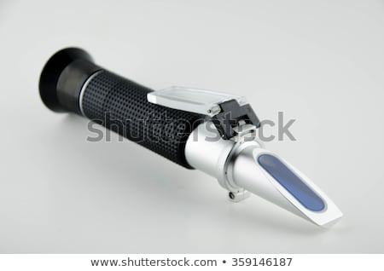
Concentración de salmuera
Medir la concentración de salmuera
Con la ayuda de un refractómetro se puede determinar la concentración de salmuera. (proporción de anticongelante en el agua)
Se debe respetar el valor deseado (p. ej. 25%).
concentración demasiado alta --> flujo desfavorable
propiedades + constancia de calor desfavorable
concentración demasiado baja -->
no se garantiza la protección contra las heladas
Notes:
Pic shuttertstock

Slide 43
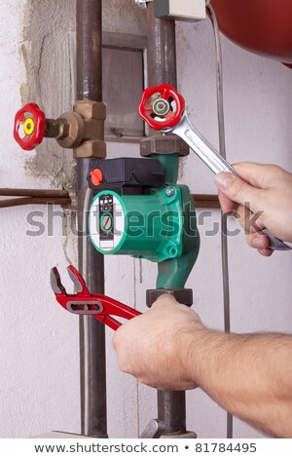
Circuito de salmuera
Comprobar la salmuera del depósito de expansión
Comprobación del funcionamiento del presostato de salmuera
Comprobar el filtro de salmuera
Notes:
Pic shutterstock

Slide 44
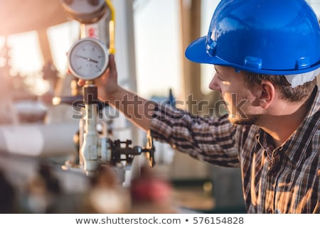
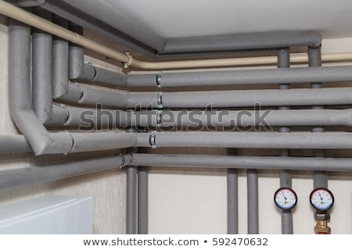
Concentración de salmuera
Comprobar el nivel del sistema de salmuera, rellenarlo si es necesario.
Compruebe el aislamiento: Acumulación de condensado, daños
Notes:
Pic shutterstock

Slide 45
Concentración de salmuera
Medir la concentración de salmuera
Si el nivel de llenado es demasiado bajo (la presión es demasiado baja), se debe rellenar la salmuera. El llenado es el mismo que para la primera puesta en marcha (véase xxx).
Por favor, ten en cuenta la proporción correcta de mezcla de la salmuera
Notes:
Pic shutterstock

Slide 46
Conclusión
Ya ha completado el módulo "Mantenimiento" y puedes:
saber qué partes necesitan mantenimiento
conocer los procedimientos de mantenimiento estándar
mantener el sistema de acuerdo con las directrices

Slide 47
Final de la unidad
3.1 Mantenimiento

